Slide 1
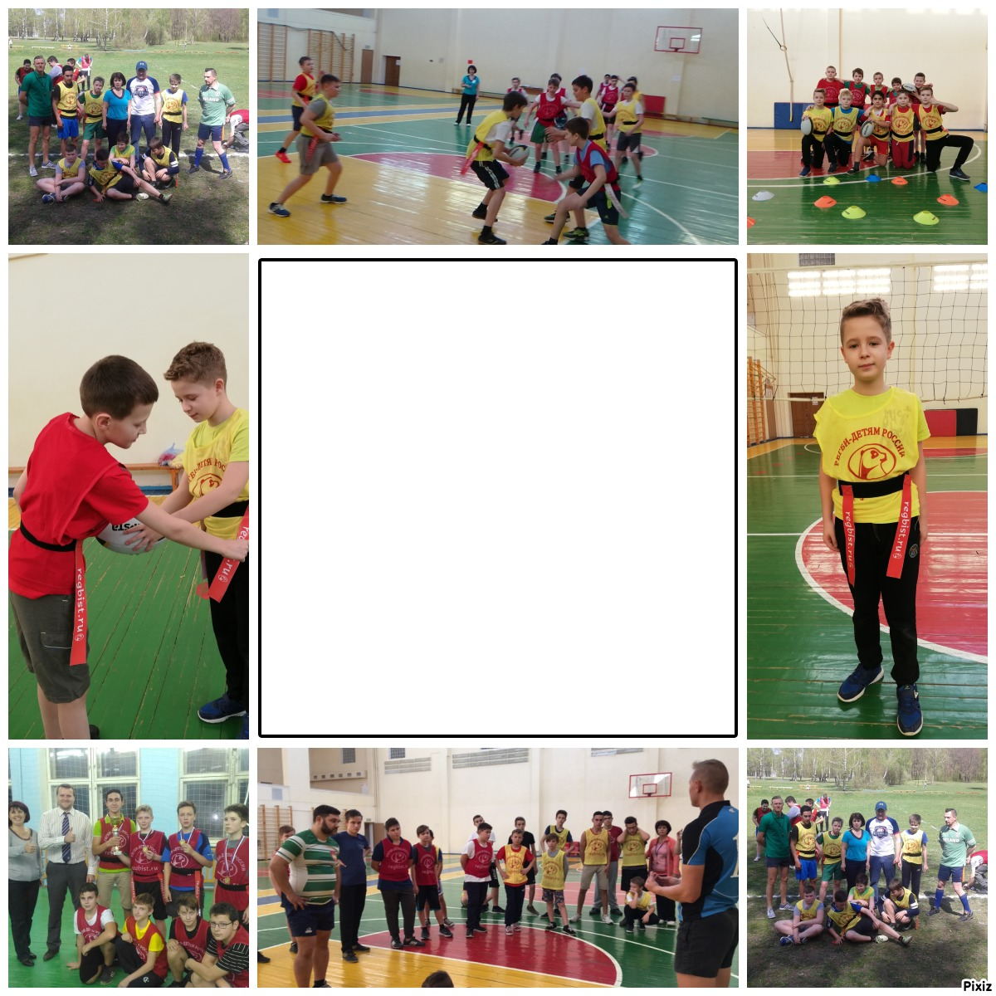
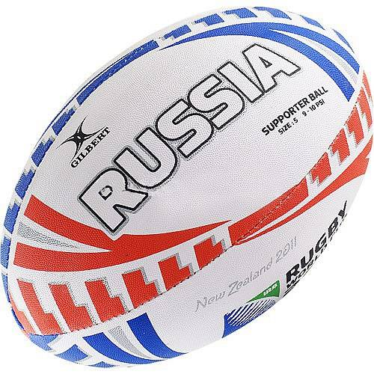
РЕГБИ В ШКОЛЕ

Slide 2
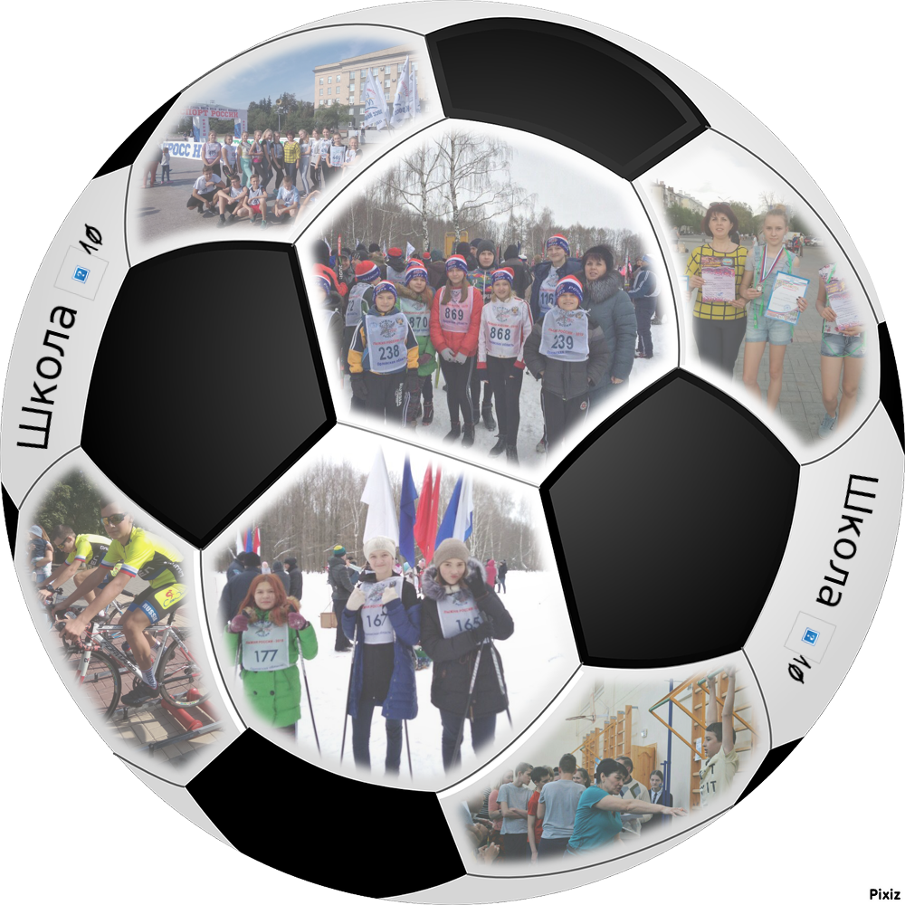
Школьный спортивный клуб

Slide 3
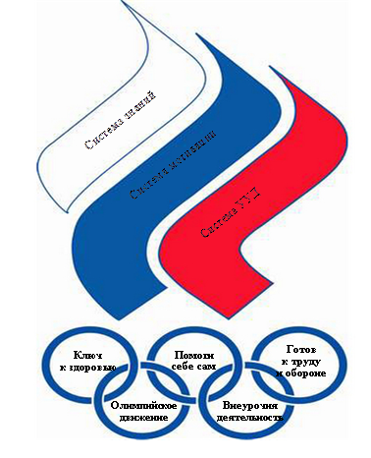
Школьный спортивный клуб
Школьный спортивный клуб
Олимпийцы

Slide 5
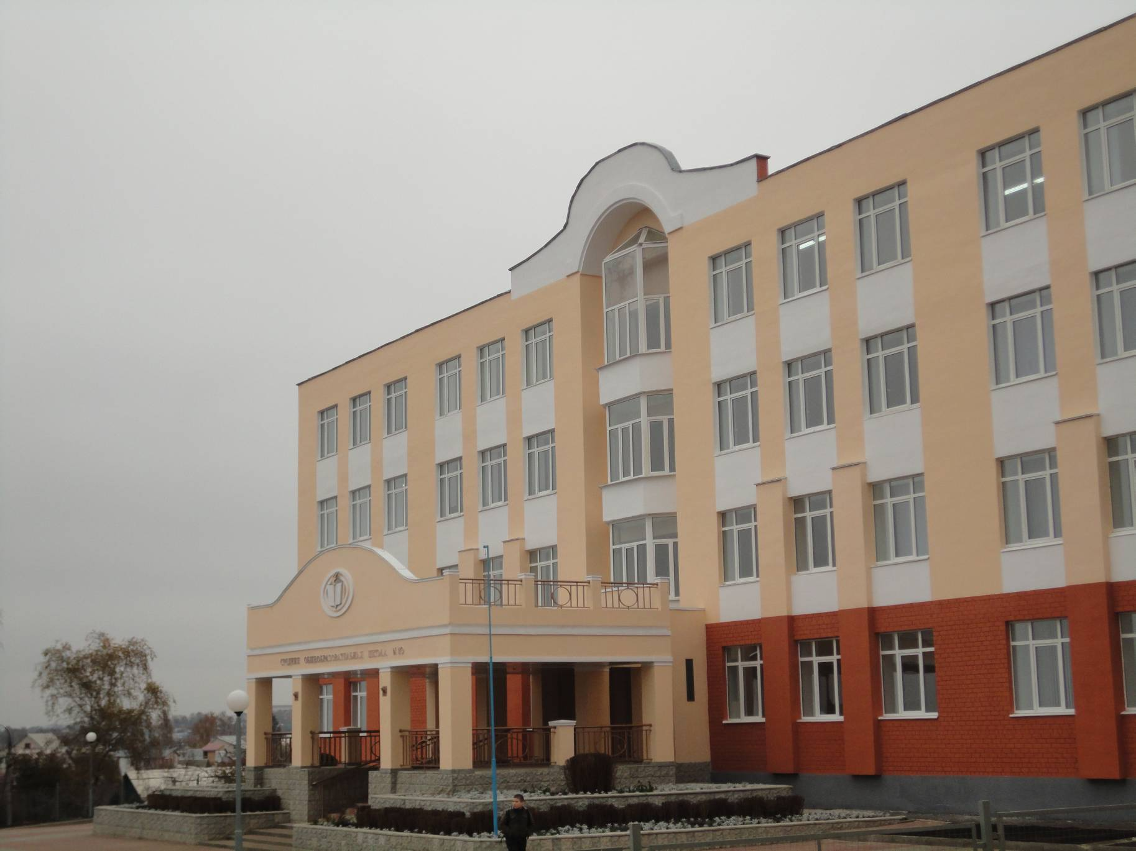
Муниципальное бюджетное общеобразовательное учреждение – средняя общеобразовательная школа № 10 г. Орла
Адрес: 302024 ул. Узловая д. 5
Телефон: 47-74-95
E-mail: orelshcool10@mail.ru
http://www.орелшкола10.рф

